Slide 1
第6章 JavaBean和表单处理

Slide 2
本章学习目标
掌握JSP两种设计模式。
掌握如何创建一个JavaBean。
掌握使用JavaBean技术处理表单。

Slide 3
6.1非MVC模式(Model1)
在基于JSP的B/S程序开发中，可以采用不同的程序模式。
  非MVC模式(Model1)是一种最初级的模式，它以JSP文件为中心。在这种模式中，JSP页面不仅负责表现逻辑，也负责控制逻辑。
  非MVC模式有两种结构。项目中只有JSP页面组成的Web应用程序和JSP + JavaBean技术组成的Web应用程序。

Slide 4
6.1.1 Model1的特点
最简单的方法就是直接使用JSP文件开发所有功能。此种模式逻辑简单，容易理解，但是不容易实现复杂的页面功能，而且当功能复杂时，代码的可读性差。
优点：
  简单。
  可快速搭建原型。
  适合涉及几个JSP页面的非常小型的应用。

Slide 5
缺点：
  HTML和Java强耦合在一起。
    JSP页面中HTML与大量的Java代码交织在一起，不但给页面设计带来极大困难，而且给阅读代码、理解程序带来干扰。
  极难维护与扩展。
    在JSP页面中直接嵌入访问数据的代码及SQL语句，会使数据库的任何改动都必须打开所有的JSP页面进行维修，当有几十个甚至几百个JSP页面时，改动的工作量非常大。
  不方便调试。
    业务逻辑与HTML代码，甚至JavaScript代码强耦合在一起，极难定位错误。

Slide 6
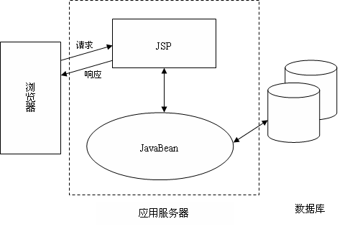
JSP+JavaBean技术组成的应用模式中，甚至JSP页面不仅负责表示逻辑，也负责控制逻辑，而业务逻辑则有JavaBeans来实现。

Slide 7
优点：
纯净的JSP页面。
  业务逻辑和数据库操作已经从JSP页面中剥离出来，JSP页面中只需嵌入少量的Java代码甚至不使用Java代码。
可重用的组件。
  设计良好的JavaBean可以重用，甚至可以作为产品销售，在团队协作的项目中，可重用的JavaBean将会大大减少开发人员的工作量，加快开发进度。
方便进行调试。
  复杂的操作都封装在一个或者多个JavaBean中，错误比较容易定位。
易维护易扩展。
  系统的升级或者更改往往集中在一组JavaBean中，而不用编辑所有的JSP页面。

Slide 8
6.1.2 Model1的应用范围
Model1模式的表现逻辑和控制逻辑全部逻辑耦合在页面中，这种处理方式对一些规模很小只有几个简单页面的项目比较适用。

Slide 9
6.2 MVC编程模式(Model2)
Model2架构是基于模型视图控制器(Model-View-Controller，MVC)的设计模式，这种模式比较适合构建复杂的应用程序。

Slide 10
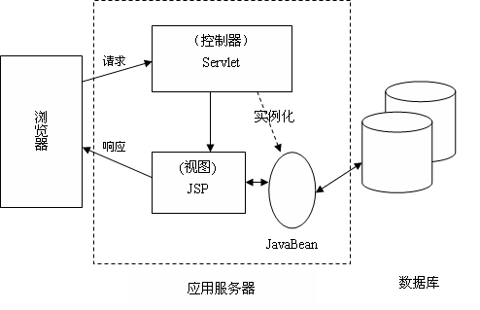
6.2.1 什么是MVC模式
用户通过提交请求与Controller组件交互。
Controller组件实例化Model组件，并且根据应用的逻辑操纵它们。
Model被创建后， Controller就要确定为用户显示的View，同时View与Model交互操作，获得
并显示相关数据。
在下一个请求被提交到
Controller重复上述操作之前，
View可以修改Model的状态。

Slide 11
Model2模式引入了“控制器”这个概念，控制器一般由Servlet来担任，客户端的请求不再直接送给一个处理业务逻辑的JSP页面，而是送给这个控制器，再由控制器根据具体的请求调用不同的事务逻辑，并将处理结果返回到合适的页面。因此，这个Servlet控制器为应用程序提供了一个进行前后端处理的中枢。一方面为输入数据的验证、身份认证、日志及实现国际化编程提供了一个合适的切入点，另一方面也提供了将业务逻辑从JSP文件分离的可能。业务逻辑从JSP页面分离后，JSP文件蜕变成一个单纯完成显示任务的东西，这就是View。而独立出来的事务逻辑变成Model，再加上Controller，就构成了MVC模式。

Slide 12
6.2.2 MVC模式在Web编程中的应用
MVC 模式使代码易懂而且使代码更容易重用；另外，在很多工程中视图经常要被更新，MVC 模式将模型和控制器与这些所做的更改独立开来。

Slide 13
6.3剖析JavaBean
为了彻底解决程序代码重复使用的问题，同时建立牢固的商业级应用程序，组件化的程序技术被发展起来，以提供这一方面相关问题的最佳解决方案。

Slide 14
6.3.1 什么是JavaBean
JavaBean从本质上来说是一种Java类，它通过封装属性和方法成为具有独立功能、可重复使用的，并且可与其他控件通信的组件对象。
将JavaBeans按功能分类，可分为“可视化的JavaBeans”和“非可视化的JavaBeans”两类。

Slide 15
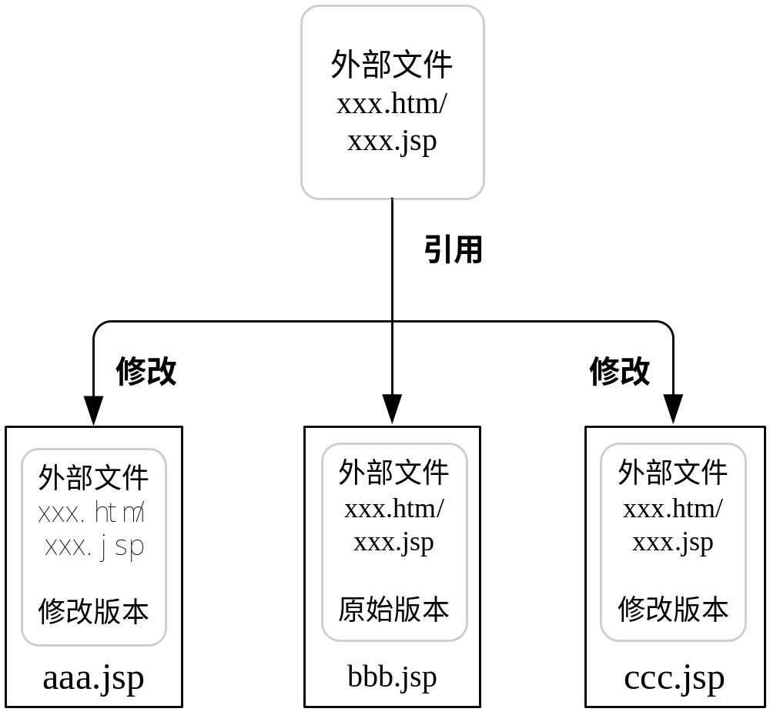

Slide 16
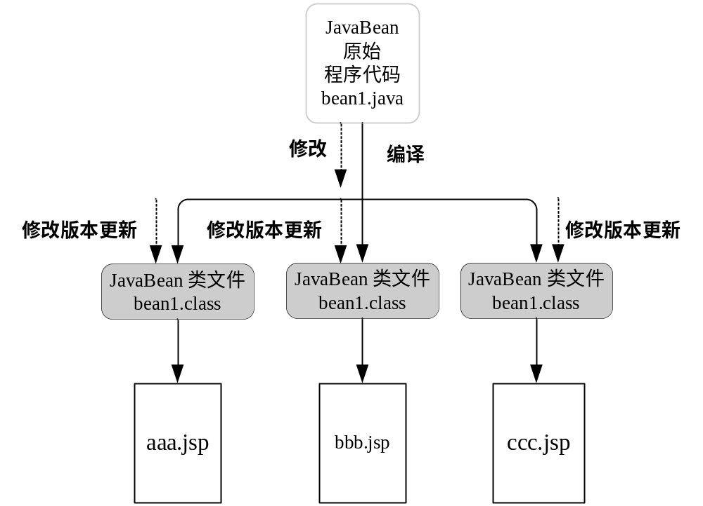

Slide 17
6.3.2 JavaBean的特征
标准的JavaBean类必须满足以下3个条件。
(1) 该Java类必须包含没有任何参数的构造函数。
(2) 该类需要实现java.io.Serializable接口。
(3) 该类必须有属性接口。也就是说，每个属性都要有get和set的属性操作方法。

Slide 18
6.3.3 创建一个JavaBean
现在具体介绍如何在MyEclipse(或Eclipse)中创建一个JavaBean。以第7.3.2节中的UserBean.java为例，来说明操作步骤。

Slide 19
6.4在JSP中使用JavaBean
在JSP中有3个与JavaBean操作相关的标准标签，分别是<jsp:userBean>、<jsp:setProperty>和<jsp:getProperty>，用户可以使用它们引用并读取/设置JavaBean的属性值。

Slide 20
6.4.1 调用JavaBean
<jsp:useBean>标签的常用格式如下：
<jsp:useBean id="name" class="classname" scope="page|request|session|application" />

Slide 21
6.4.2 访问JavaBean属性
<jsp:getProperty>标签的常用格式如下：
<jsp:getProperty name="name" property="propertyName" />

Slide 22
6.4.3 设置JavaBean属性
<jsp:setProperty>标签的常用格式如下：
<jsp:setProperty name="beanName" last_syntax />

Slide 23
last_syntax代表4种不同的语法形式：
property="*"
property="propertyName"
property="propertyName" param="parameterName"
property="propertyName" value="propertyValue"

Slide 24
6.4.4 JavaBean的生命周期
1. page范围
page范围的JavaBean的生命周期是最短的，当一个网页由JSP程序产生并传送到客户端后，属于page范围的JavaBean也将被清除，至此生命周期告终。

Slide 25
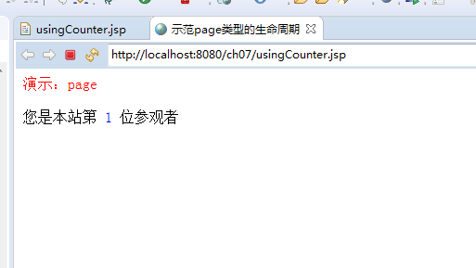

Slide 26
2. request范围
request类型的生命周期除了该份网页之外，若该网页中使用到了<jsp:include>或<jsp:forward>操作指令，则其生命周期延伸至被include进来的页面或forward出去的网页。

Slide 27
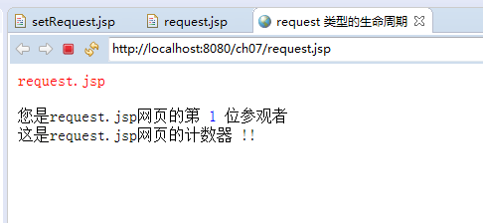
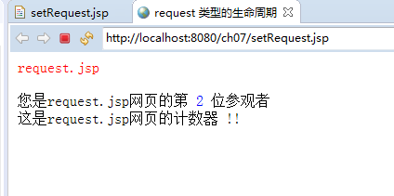

Slide 28
3. session范围
由于HTTP协议是无状态的通信协议，在Web服务器端没有直接的方法可以维护每个客户端的状态，因此必须使用一些技巧来跟踪使用者。属于session范围的JavaBean的生命周期可以在一个使用者的会话期间存在。

Slide 29
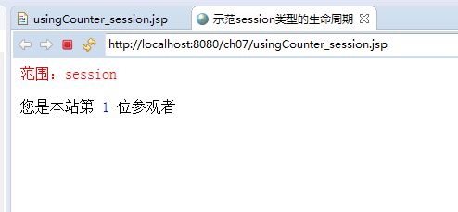
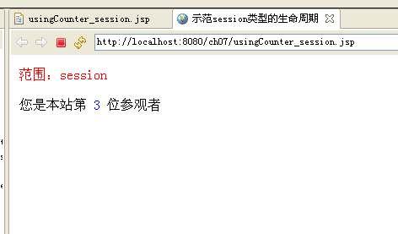

Slide 30
4. application范围
application范围的JavaBean的生命周期是4类范围类别中最长的一个，当application范围的JavaBean被实例化后，除非是特意将它删除，否则application范围的生命周期可以说是和JSP引擎相当。

Slide 31
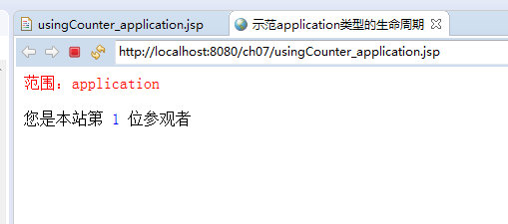



Slide 32
6.4.5 类型自动转换规则
转换结果类型 | 转换方法
byte | Byte.parseByte(String s) / Byte.valueOf(String s)
boolean | Boolean.parseBoolean(String s) / Boolean.valueOf(String s)
short | Short.parseShort(String s) / Short.valueOf(String s)
int | Integer.parseInteger(String s) / Integer.valueOf(String s)
long | Long.parseLong(String s) / Long.valueOf(String s)
float | Float.parseFloat(String s) / Float.valueOf(String s)
double | Double.parseDouble(String s) / Double.valueOf(String s)
string | String.valueOf(type t) 其中：type可以是float,int,double,object等类型
object | New String(String s)

Slide 33
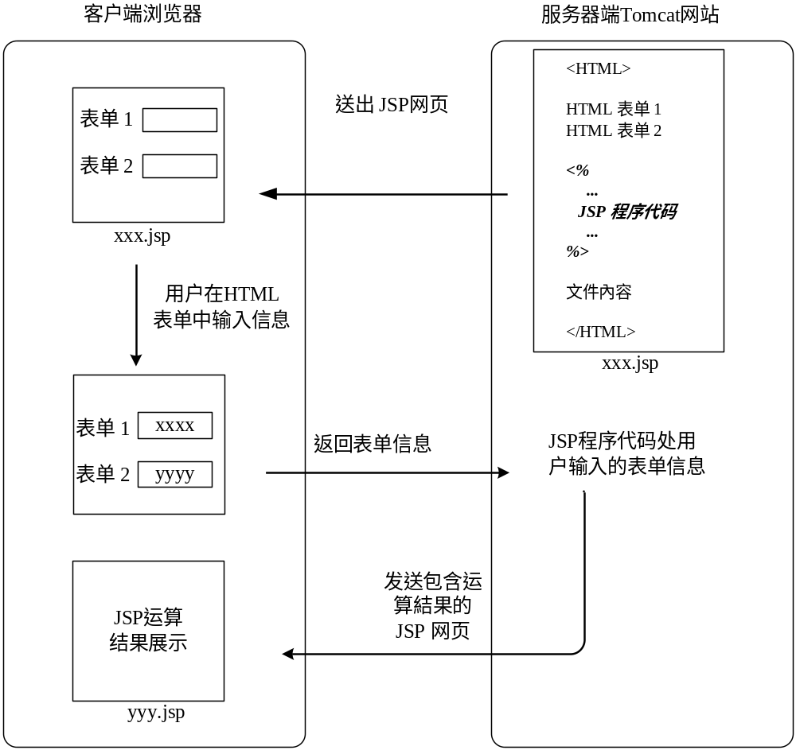
6.5使用JavaBean处理表单数据

Slide 34
6.5.1 JSP处理与Form相关的常用标签简单实例
request对象为网页服务器端程序中，用以取得客户端表单属性内容数据的主要核心对象，表单与request对象搭配，创建交互式动态网页的技巧。

Slide 35
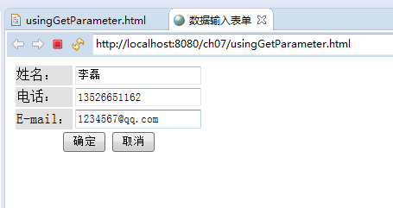
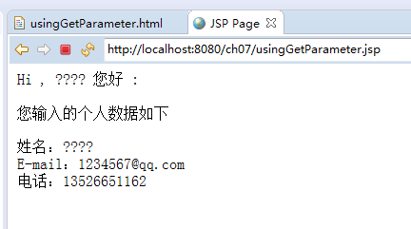
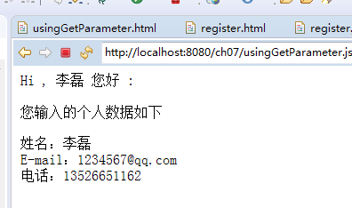

Slide 36
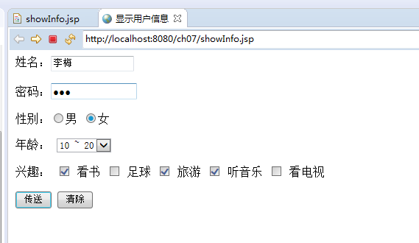
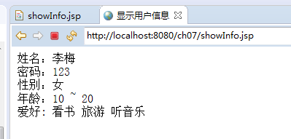

Slide 37
6.5.2 设置中文编码
必须设置request对象的编码格式，方法setCharacterEncoding()可以解决该问题。此方法接收一个代表编码格式的标识符串，简体中文的编码为GBK，在usingGetParameter.jsp网页的开始处加入下面这一行程序代码：
<%request.setCharacterEncoding("GBK") ; %>

Slide 38
6.5.3 Post与Get的差异
Post或Get，这两种设置方式的主要差异在于数据的传送方式，前者将所要传送的数据包含在HTTP文件头中，如上述探讨GetParameter方法的说明范例。后者则是将数据直接串接在网址栏的后端。

Slide 39
6.6小结
本章介绍了JavaBean的基本概念及使用方法。使用JavaBean可以简化JSP页面的设计与开发，提高程序的可读性与可维护性。还介绍了在MyEclispe(或Eclipse)中快速创建JavaBean的方法，以及如何解决中文乱码问题，Get和Post方法之间的差异。

